Slide 1


zum Live Online-Training
„Die Ausfuhranmeldung“ mit Birgit Susdorf
Herzlich willkommen
Gleich geht es los!

Slide 2



Die Ausfuhranmeldung
Ihr Tagesplan:
Die Ausfuhranmeldung
Grundlagen
Feld für Feld Erklärungen
Praxistipps
Ihre Expertin:
Birgit Susdorf
Die Ausfuhranmeldung 20.05.2025

Slide 3
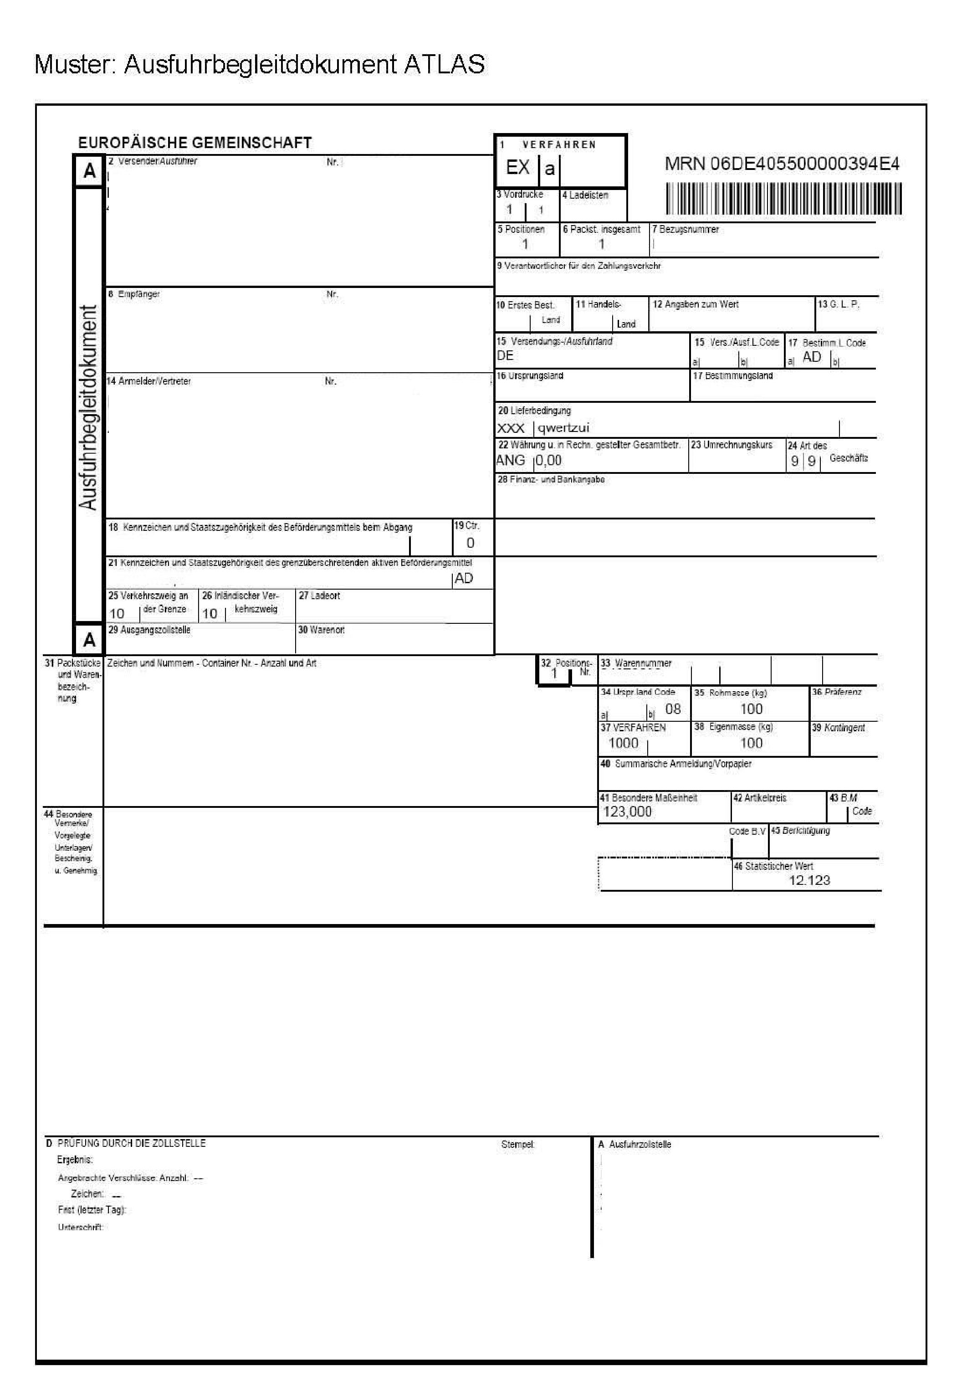
Einführung
ATLAS
Automatisiertes Tarif- und Lokales Zollabwicklungssystem
AES (Automated Export System) ist die Abwicklung des zollrechtlichen Ausfuhrverfahrens im IT Verfahren ATLAS
Die Ausfuhranmeldung hat mehrere Funktionen:
Zollamtliche Überwachung von Ausfuhren
Nachweis für Steuer (Umsatzsteuer)
Statistik (Extrastat)
Risikobewertung (anhand Zolltarifnummer und Empfängerland)
Abschreibung von Ausfuhrgenehmigungen (Meldung erfolgt an das Bundesamt für Wirtschaft und Ausfuhrkontrolle BAFA)
Die Ausfuhranmeldung 20.05.2025

Slide 4
Pflicht zur Ausfuhranmeldung
Voraussetzungen
Lieferungen in ein Drittland und
1000 Euro Warenwert oder
1000 kg Warengewicht oder
Handelspolitische Maßnahmen
Ausfuhr von Dual-Use-Gütern
…..
Der Wert der Sendung ist der Grenzübergangswert/Statistischer Wert. Dieser beinhaltet auch die anteiligen Frachtkosten bis zur deutschen Grenze (nicht zwingend der Außengrenze der EU); Vereinfachung gemäß Artikel 135 UZK-DA.
Die Ausfuhranmeldung 20.05.2025

Slide 5

Einführung
Möglichkeiten zur Erstellung einer Ausfuhranmeldung
Mündliche Zollanmeldung
Willensäußerung (konkludentes Handeln)
Ausfuhranmeldung im Internet
ATLAS Zertifizierte Software
Notfallverfahren EPAS/BKV
Quelle: Wikipedia
Die Ausfuhranmeldung 20.05.2025

Slide 6
Rechtsgrundlagen und Informationsquellen
Merkblatt zu Zollanmeldungen, summarischen Anmeldungen und Wiederausfuhrmitteilungen
https://www.zoll.de/SharedDocs/Downloads/DE/FormulareMerkblaetter/Zollrecht/mb_zu_zollanmeldungen.html
Merkblatt für Teilnehmer
https://www.zoll.de/DE/Fachthemen/Zoelle/ATLAS/ATLAS-Publikationen/Merkblaetter/merkblaetter_node.html
EDI-Implementierungshandbuch
https://www.zoll.de/DE/Fachthemen/Zoelle/ATLAS/ATLAS-Publikationen/EDI-IHB-andere-Handbuecher/edi-ihb-andere-handbuecher_node.html
Verfahrensanweisung ATLAS
https://www.zoll.de/DE/Fachthemen/Zoelle/ATLAS/ATLAS-Publikationen/Verfahrensanweisung/verfahrensanweisung_node.html
Handbuch Ausfuhrgenehmigungen, Genehmigungscodierungen, elektronische Abschreibung
https://www.zoll.de/SharedDocs/Downloads/DE/FormulareMerkblaetter/Zollrecht/ATLAS/merkblatt_online_abschreibung.html
Codelisten
https://www.zoll.de/DE/Fachthemen/Zoelle/ATLAS/ATLAS-Publikationen/Codelisten/codelisten.html
Merkblatt über die ausfuhrrechtlichen und außenhandelsstatistischen Anmeldepflichten bei Lieferungen von Waren als Schiffs- und Luftfahrzeugbedarf sowie an Einrichtungen auf hoher See und Offshore-Windenergieanlagen
Microsoft Word - MB_2021_12_21_final.docx
Zollverfahren für Import und Export
https://taxation-customs.ec.europa.eu/customs-4/customs-procedures-import-and-export_en?prefLang=de
Die Ausfuhranmeldung 20.05.2025

Slide 7
Begriffe
AES:
Automated Export System. Die Unternehmen in der Europäischen Union müssen ihre Zollanmeldungen elektronisch abgeben.
Anmelder:
Person, die im eigenen Namen eine Zollanmeldung abgibt
ATLAS:
Automatisiertes Tarif- und Lokales Zoll-Abwicklungs-System
EDV-System der Zollbehörden, in dem z. B. die Ausfuhren erfasst und angemeldet werden.
Ausfuhr:
Die Lieferung von Ware/n in ein Drittland, welches nicht der Europäischen Union angehört
Ausfuhranmeldung:
(ehemals Ausfuhrerklärung) / Ausfuhrbegleitdokument (ABD):
Anmeldung der Ware/n beim Zollamt zur Ausfuhr in ein Drittland
Beginn der zollamtlichen Überwachung
Nachweis der Zollstelle über die Zulässigkeit der Ausfuhr.
Nach Überlassung/Freigabe zur Ausfuhr wird aus der Ausfuhranmeldung das Ausfuhrbegleitdokument
Die Ausfuhranmeldung 20.05.2025

Slide 8
Begriffe
Ausführer: Mit Änderung der Definition in Artikel 1 Nr. 19 b) UZK-DA unterscheidet sich nunmehr der zollrechtliche Ausführerbegriff vom außenwirtschaftsrechtlichen Ausführerbegriff gemäß § 2 Abs. 2 AWG und
Artikel 2 Nr. 3 Dual-use-VO.
Ausführer nach Außenwirtschaftsrecht | Ausführer nach Zollrecht
Exportkontrolle | Ausfuhranmeldung
§ 2 Abs. 2 AWG und Artikel 2 Nr. 3 Dual-use-VO | Artikel 1 Nr. 19 b) UZK-DA
Der Ausführer ist im Außenwirtschaftsrecht derjenige, der für eine Ausfuhr maßgeblich die Verantwortung trägt. Der Ausführer ist hier also die Person, welche zum Zeitpunkt der Ausfuhr Vertragspartner des Empfängers in einem Drittland ist und über die Versendung der Güter bestimmt. Diese Definition zielt also auf den Geschäftsherren der Ausfuhr ab und nicht auf den Beförderer der Waren (Spediteur, Frachtführer). Der Fahrer des grenzüberschreitenden Beförderungsmittels wird somit in aller Regel nicht der Ausführer sein. Er ist bloß dessen Erfüllungsgehilfe. | Zollrechtlicher Ausführer ist grundsätzlich diejenige natürliche oder juristische Person, welche im Zollgebiet der Union ansässig ist und über das Verbringen der Ware die Bestimmungsbefugnis besitzt und diese auch ausübt. Ausführer ist folglich die Person, für deren Rechnung die Ausfuhranmeldung abgegeben wird und die Eigentümer der Waren ist oder das Verfügungsrecht über diese hat.
Die Ausfuhranmeldung 20.05.2025

Slide 9
Begriffe
Ausfuhrsendung:
Waren, die ein Ausführer auf Grundlage eines Ausfuhrvertrages an einen Empfänger ausführt.
Ausfuhrzollstelle:
Zollstelle, bei der die Ausfuhranmeldung abgegeben wird. Folglich, die für den Ort, an dem der Ausführer ansässig ist, zuständige Zollstelle oder in deren Bezirk wo die Ware zur Ausfuhr verladen oder verpackt wird.
Ausgangsvermerk (AGV):
Der Ausgangsvermerk wird von der Ausfuhrzollstelle in elektronischer Form erstellt und auch dem Anmelder/Ausführer automatisch von ATLAS zur Verfügung gestellt, wenn die Waren das Zollgebiet der Union verlassen haben. Der Ausgangsvermerk enthält die MRN des Vorgangs und dient zusätzlich als Nachweis für Steuerzwecke. Die Zollamtliche Überwachung ist beendet.
Ausgangszollstelle:
Zollstelle, an der die Waren zu gestellen sind und wo sie sie das Zollgebiet der EU körperlich verlassen. Hier wird der Ausgangsvermerk erstellt und elektronisch über ATLAS zurückgemeldet.
Authorized Economic Operator (AEO):
Der Zugelassene Wirtschaftsbeteiligte kann nachweisen, dass er bestimmte Standards einhalten kann und, dass er besonders sicher im Umgang mit gesetzlichen Vorgaben und/oder Sicherheitsvorschriften ist (AEO-C und AEO-S). AEO gehört zum Framework of Standard to Secure and Facilitate Global Trade" (SAFE). Weltweite Rahmenbedingungen für ein modernes effektives Risikomanagement in den Zollverwaltungen. Ein AEO gilt als besonders vertrauenswürdig und zuverlässig, dafür erhält er besondere Vergünstigungen bei der Zollabfertigung.
Die Ausfuhranmeldung 20.05.2025

Slide 10
Begriffe
BKP:
Betriebskontinuitätsplan siehe EPAS
Direkte Vertretung:
Die Zollanmeldung erfolgt durch den Vertreter im Namen und auf Rechnung einer anderen Person. Der direkte Vertreter muss seine Vertretungsberechtigung durch eine Vollmacht nachweisen. In diesem Fall ist die vertretene Person der Anmelder und alleinige Zollschuldner.
Indirekte Vertretung:
Hier wird die Zollanmeldung durch den Vertreter in eigenem Namen und für Rechnung einer anderen Person eingereicht. Der Vertreter ist der Anmelder und somit auch Zollschuldner. Die vertretene Person wird im Rahmen des Gesamtschuldverhältnisses ebenfalls Zollschuldner.
Die Ausfuhranmeldung 20.05.2025

Slide 11
Begriffe
EA / Ermächtigter Ausführer:
Ein Unternehmen mit besonderen Privilegien. Das Hauptzollamt hat diesem Unternehmen die Bewilligung erteilt, Ursprungserklärungen auf den Handelsdokumenten abzugeben. Die Erstellung des Dokuments Warenverkehrsbescheinigung EUR1 ist nicht notwendig
EMCS:
Excise Movement and Control System. Beförderungs- und Kontrollsystem für verbrauchsteuerpflichtige Waren
EORI:
Economic Operator Registration and Identification
Identifikationsnummer eines Unternehmens als Wirtschaftsbeteiligter bei den Zollbehörden
EPAS:
Notfallsystem, wenn ATLAS im Unternehmen ausfällt. Siehe BKP
Gestellung:
Anzeigen, dass sich eine Ware, deren Ausfuhr beabsichtigt ist, auf dem Amtsplatz der Zollstelle oder an einem anderen von den Zollbehörden bezeichneten oder zugelassenen Ort befindet
Grenzübergangswert:
Siehe Statistischer Warenwert
Die Ausfuhranmeldung 20.05.2025

Slide 12
Begriffe
IAA Plus:
Zollanmeldung, die nicht über Zollsoftware abgewickelt wird, sondern im Internet erfasst wird
MRN:
Master Reference Number: Registrierungsnummer der Ausfuhranmeldung oder anderen Zollverfahren:
Die eindeutige Registriernummer (MRN - Master Reference Number) muss in Form eines
Barcodes zusätzlich auf dem Ausfuhrbegleitdokument maschinenlesbar gedruckt sein.
Eine MRN-Nummer besteht aus 18 Stellen, die teils aus Zahlen und teils aus Buchstaben bestehen. Ein Beispiel für eine MRN-Nummer wäre: 25DE655100311296B8. Im Detail ist diese wie folgt aufgebaut:
Die ersten beiden Stellen zeigen das Jahr der Ausstellung an. Die zwei folgenden Buchstaben den Ländercode der ausstellenden Zollstelle.
Vier weitere Zahlen geben die Dienststellennummer der Zollstelle an, die das Verfahren eröffnet hat.
Die nächsten 8 Zahlen sind eine fortlaufende der Bundesrepublik Deutschland (pro Jahr) für alle entsprechenden Vorgänge des IT-Systems ATLAS.
Die MRN wird abgeschlossen von einem Buchstaben für das Versandverfahren und einer Prüfziffer.
Im Beispiel ist die MRN 25DE655100311296B8 aus dem Jahr 2025 für ein Ausfuhrverfahren, das beim Hauptzollamt Koblenz Zollstelle Rheinhafen (Kennung 6551) eröffnet worden ist.
„A“: Nur Ausfuhr (enthält nicht die sicherheitsrelevanten Daten)
•„B“: Ausfuhranmeldung und summarische Ausgangsanmeldung (enthält die sicherheitsrelevanten Daten)
•„E“: Versendung von Waren im Rahmen des Handels mit steuerlichen Sondergebieten (Art der Anmeldung enthält den Wert „CO“ -Unionswaren)
Die Ausfuhranmeldung 20.05.2025

Slide 13
Begriffe
Nicht-Unionsware:
Ware, die nicht ihren Ursprung in der Union hat oder die in der EU nicht verzollt ist
SDE/Simplified Declaration:
Früher ZA-Bewilligung. Die Überführung von Waren in das Ausfuhrverfahren im Rahmen der SDE-Bewilligung erfolgt durch Übersendung einer elektronischen vereinfachten oder vollständigen Ausfuhranmeldung an die zuständige Ausfuhrzollstelle.
Statistischer Wert (Grenzübergangswert):
Dieser errechnet sich bei einem Kostenübergang vor der EU-Grenze (EXW, FCA) aus dem Rechnungsbetrag zuzüglich (+) der (Transport-)Kosten bis zur Grenze. Bei einem Kostenübergang außerhalb der EU (C-Klauseln und D-Klauseln) errechnet sich der Statistische Wert aus dem Rechnungswert abzüglich (-) der Kosten von der Grenze bis zum Kostenübergang. Der Statistische Wert ist in der Regel nicht mit dem in Rechnung gestellten Betrag identisch (außer FOB).
Überlassung:
Waren werden vom Zollamt für ein Zollverfahren zur Verfügung gestellt.
Unionsware:
Ursprungswaren der Union und Waren, die sich in der Union im zollrechtlich freien Verkehr befindet
Die Ausfuhranmeldung 20.05.2025

Slide 14
Begriffe
UZK-TDA:
regelt den Austausch und die Speicherung von Daten in dem Zeitraum bis zur Inbetriebnahme des in der UZK vorgesehenen jeweiligen IT-
Systems oder der jeweiligen Datenbank. UZK, UZK-DA, UZK-IA und UZK-TDA ind ab dem 1. Mai 2016 anzuwenden.
Verladeort:
Ort, an dem die Beförderung der Waren zur Ausfuhr beginnt
Vertretung, Direkte:
der Zollvertreter handelt im Namen und für Rechnung einer anderen Person (z.B. Spediteur)
Vertretung, Indirekte:
der Zollvertreter handelt im eigenen Namen, aber für Rechnung einer anderen Person
Vereinfachte Zollanmeldung:
Eine vereinfachte Zollanmeldung kann anstelle einer Standardzollanmeldung zur Überführung von Waren in ein Zollverfahren abgegeben werden. Es bedarf einer Bewilligung, die vorab beim zuständigen Hauptzollamt beantragt werden muss. Im Verfahren der vereinfachten Zollanmeldung kann bei Überführung in ein Zollverfahren auf Angaben verzichtet werden, die bei einer Standardzollanmeldung erforderlich wären. Auch können die Waren zu einem Zollverfahren überlassen werden, obwohl bestimmte Unterlagen noch nicht im Besitz des Anmelders sind. Die vereinfachten Zollanmeldungen werden nach Ablauf eines festgelegten Abrechnungszeitraums in einer ergänzenden Zollanmeldung zusammengefasst und um die fehlenden Angaben vervollständigt.
Die Ausfuhranmeldung 20.05.2025

Slide 15
Begriffe
Warenbeschreibung aus den Vorgaben zur Zollanmeldung:
Unter Warenbezeichnung ist die übliche Handelsbezeichnung der Ware zu verstehen, die so genau sein muss, dass die sofortige und eindeutige Identifizierung und die Einreihung der Ware in den Zolltarif möglich sind. Lässt diese Bezeichnung nicht eindeutig erkennen, von welcher Art die Ware ist und zu welcher Zolltarifnummer sie gehört, so ist sie noch durch Angaben über die Art des Materials, die Art der Bearbeitung, den Verwendungszweck oder andere die Warenart bezeichnende Merkmale zu ergänzen
Zentrale Zollabwicklung
Eine Zollanmeldung kann bei der Zollstelle des Mitgliedstaats abgegeben werden, in dem der Bewilligungsinhaber ansässig ist, unabhängig davon, ob die Waren in einem anderen Mitgliedstaat (teilnehmender Mitgliedstaat (PMS) – Gestellungszollstelle) gestellt werden. Zu diesem Zweck benötigt der Wirtschaftsbeteiligte eine Bewilligung für die zentrale Zollabwicklung.
ZA / Zugelassener Ausführer:
Unternehmen mit einem hohen Exportaufkommen, können von Ihrem Zollamt die Bewilligung des Zugelassenen Ausführers erhalten. Seit 1.55.2016 ist der Unionszollkodex (UZK) in Kraft. Die bestehenden ZA-Bewilligungen wurden schrittweise durch die Zollbehörden neubewertet und durch die SDE-Bewilligung ersetzt.
Zollanmelder:
Handelt für sich selbst, lässt sich bei der Abgabe der Ausfuhranmeldung nicht vertreten, zugleich Verfahrensinhaber.
Die Ausfuhranmeldung 20.05.2025

Slide 16
Die Status der Ausfuhranmeldung
Ausfuhranmeldung -> Ausfuhrbegleitdokument (ABD) -> Ausgangsvermerk (AgV)
Neu
Angenommen
Überlassen
Abgeschlossen
Ungültig
Praxistipp: Abruf des Status einer Ausfuhranmeldung
https://ec.europa.eu/taxation_customs/dds2/mrn/mrn_home.jsp?Lang=de
Die Ausfuhranmeldung 20.05.2025

Slide 17
Nachforschung
Nicht erledigte Ausfuhren? Was zu tun ist!
Meldung in ATLAS: 90 Tage nach Überlassung
Nachricht „Wiedervorlage zur Ausfuhr“
Vorlagefrist Alternativnachweis: 150 Tage
AEO-Bewilligung? Keine Vorlage von Alternativbelegen erforderlich
Achtung: Besonderheiten für AEO
Die Ausfuhranmeldung 20.05.2025

Slide 18
Alternativnachweis
Wurde die Ausfuhr an der Ausgangszollstelle nicht erledigt, können Sie die Ausfuhr mit einer der folgenden Unterlagen nachweisen:
  Eine Bescheinigung, die mit Sichtvermerk der Zollbehörden des Bestimmungsmitgliedstaats bzw. der Bestimmungsvertragspartei versehen ist, die Angaben zur Identifizierung der Waren enthält und aus der hervorgeht, dass die Waren bei der Bestimmungszollstelle gestellt oder einem Zugelassenen Empfänger übergeben worden sind.
  Ein von der Zollbehörde eines Mitgliedstaats bestätigtes Dokument oder Zollpapier, welches bescheinigt, dass die Waren das Zollgebiet der Union physisch verlassen haben.
  Ein in einem Drittland ausgestelltes Zollpapier über die Überführung in ein Zollverfahren oder die Verwendung der Waren.
  Ein in einem Drittland ausgestelltes und von den Zollbehörden dieses Landes mit einem Sichtvermerk versehenes Papier, das bescheinigt, dass sich die Waren in dem betreffenden Drittland im zollrechtlich freien Verkehr befinden.
  Praxistipp: Sprechen Sie mit Ihrem Zollamt, ob Transportdokumente, Zahlungsbelege oder andere Dokumente las Bestätigung akzeptiert werden.
Die Ausfuhranmeldung 20.05.2025

Slide 19
Voraussetzungen
Regelmäßige Ausfuhren:
Sie benötigen Zugang zum Zollsystem ATLAS-Ausfuhr, entweder direkt selbst oder über Dienstleistende (z.B. Spedition, Zollagentur).
ATLAS ermöglicht die elektronische Abwicklung der Zollformalitäten.
Voraussetzungen: eine EORI-Nummer, zertifizierte Software, Beteiligten Identifikationsnummer
Um das Ausfuhrbegleitdokument mit dem vorgeschriebenen Barcode korrekt ausdrucken zu können, muss die Schriftartdatei TrueType Code 128 für das Versand- und Ausfuhrbegleitdokument installiert sein.
Gelegentliche Ausfuhren:
Internet-Ausfuhranmeldung Plus (IAA-Plus): Webanwendung der deutschen Zollverwaltung, die insbesondere kleinen und mittelständischen Unternehmen eine benutzerfreundliche Möglichkeit bietet, Ausfuhranmeldungen elektronisch zu übermitteln.
Voraussetzungen: eine EORI-Nummer, ELSTER-Zertifikat
Vorteile: kein spezieller Zugang oder Software erforderlich – kostenfrei zugänglich
Die Ausfuhranmeldung 20.05.2025

Slide 20
Verfahren
Einstufiges Ausfuhrverfahren
Warensendungen mit einem Rechnungswert zwischen 1.000 Euro und 3.000 Euro können im einstufigen Verfahren abgewickelt werden. Dies bedeutet, dass diese Warensendung direkt bei der Ausgangszollstelle gestellt und zur Ausfuhr angemeldet werden können.
Zweistufiges Ausfuhrverfahren
Waren mit einem Rechnungswert von über 3.000 Euro müssen im zweistufigen Verfahren abgefertigt werden. Die erste Stufe stellt die Eröffnung des Ausfuhrverfahrens bei der Ausfuhrzollstelle dar. In der zweiten Stufe wird das Ausfuhrverfahren bei der Ausgangszollstelle beendet und die Ware wird aus dem Zollgebiet der Union ausgeführt.
Das zweistufige Ausfuhrverfahren bildet den Normalfall. Das einstufige Verfahren findet selten Verwendung.
Die Ausfuhranmeldung 20.05.2025

Slide 21
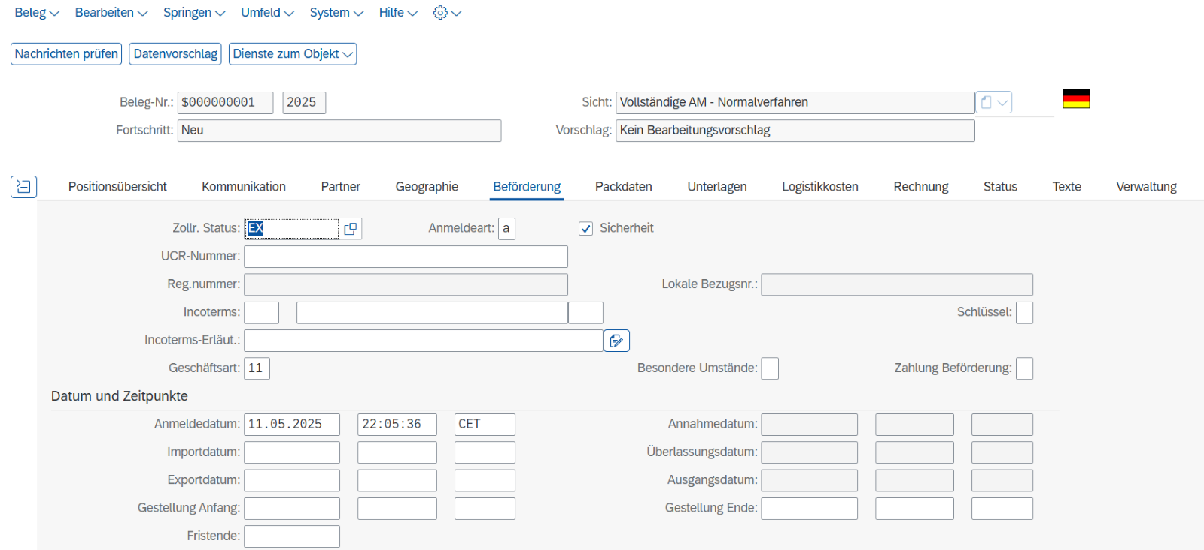
Erstellen einer Ausfuhranmeldung in ATLAS
Die Ausfuhranmeldung 20.05.2025

Slide 22
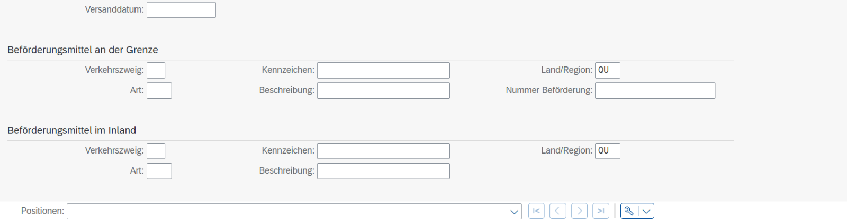
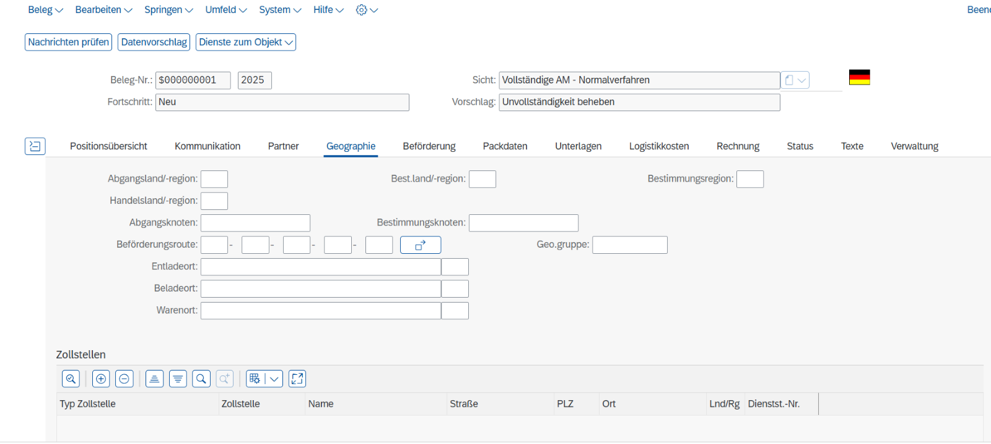
Erstellen einer Ausfuhranmeldung in ATLAS
Die Ausfuhranmeldung 20.05.2025

Slide 23
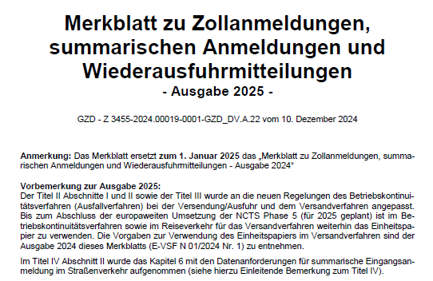

Merkblatt zu Zollanmeldungen
Beispiel:
Die Ausfuhranmeldung 20.05.2025

Slide 24
Kennzeichen Sicherheit
11 07 Kennzeichen „Sicherheit“
Mittels des Kennzeichens „Sicherheit“ ist verpflichtend anzumelden, ob die Ausfuhranmeldung alle sicherheitsrelevanten Daten enthält:
•
„0“ - Ausfuhranmeldung ohne Vorabanmeldung (enthält nicht die sicherheitsrelevanten Daten)
•
„2“ - kombinierte Vorabanmeldung und Ausfuhranmeldung (enthält sicherheitsrelevante Daten)
Geben Sie “0” für Ausfuhranmeldung ohne Voranmeldung (enthält nicht die sicherheitsrelevanten Daten) oder “2” für kombinierte Vorabanmeldung und Ausfuhranmeldung (enthält sicherheitsrelevante Daten) ein. Die Abgabe einer Ausfuhranmeldung ohne Sicherheitsdaten (d.h. Angabe „0“) ist nur in gesetzlich vorgeschriebenen Fällen zulässig. Im Regelfall enthalten Ausfuhranmeldungen Sicherheitsdaten (beispielsweise die Route), daher wird die Kennung “2” angegeben, sonst bleibt die Sendung an der EU-Außengrenze stehen. Eine Zusammenstellung der Sicherheitsdaten findet sich am Ende der ATLAS-Info 0393/2023.
Die Ausfuhranmeldung 20.05.2025

Slide 25
LRN, MRN, UCR
MRN
Die Master Reference Number = MRN wird erst mit der Annahme des Ausfuhrvorganges und der Statusmeldung „Statusmeldung zur Ausfuhr (E_EXP_STA)“ bekanntgegeben.
12 09 LRN
Die Local Reference Number = LRN ist ein innerbetrieblich vom Ersteller der Nachricht „Anmeldung zur Ausfuhr“ vergebenes Ordnungskriterium und künftig verpflichtend anzugeben. Sie ersetzt die bisherige Bezugsnummer und dient der vorläufigen Identifizierung eines Ausfuhrvorgangs zwischen Entgegennahme und Annahme.
12 08 UCR
Die Unique Consignment Reference = UCR ist eine Kennnummer der Sendung. Eine den Waren zugewiesene einzige Nummer für den Eingang, die Einfuhr, den Ausgang und die Ausfuhr. Die Weltzollorganisation (WZO) empfiehlt, diese zu verwenden. In der Praxis wird die Frachtbriefnummer eingetragen.
Die Ausfuhranmeldung 20.05.2025

Slide 26
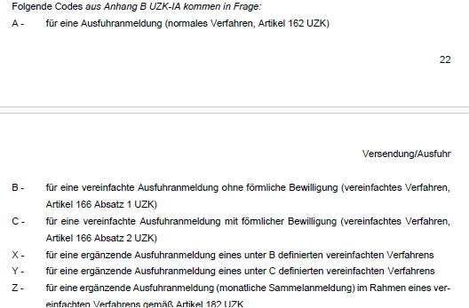
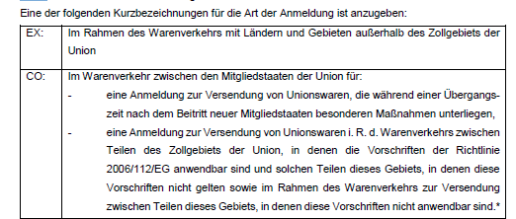
Art der Anmeldung
11 01: Art der Anmeldung: 11 02: Unterfeld der Anmeldung:
Die Ausfuhranmeldung 20.05.2025

Slide 27
Bewilligung
12 12 Bewilligung:
Bewilligung Zugelassener Ausführer
Ein Unternehmen mit der zollrechtlichen Bewilligung „ZA“ darf eine vereinfachte Zollanmeldung abgeben
Vereinfachte Zollanmeldung = Simplified Declaration (SDE)
Beispiel Aufbau einer Bewilligungsnummer:
DE/SDE/2300ZA000080
Die Ausfuhranmeldung 20.05.2025

Slide 28
Bewilligung
Gestellung kann außerhalb des Zollamts stattfinden (im eigenen Betrieb)
Keine Wartefristen für die Gestellung
Üblicherweise fallen keine Kontrollen an
Abwicklung erfolgt digital und innerhalb weniger Minuten
Ausgenommen sein könnten bestimmte Länder ober bestimmte Warengruppen
Siehe Begriffe
Weitere Informationen:
https://www.zoll.de/DE/Fachthemen/Zoelle/Zollverfahren/Ausfuhrverfahren/Warenausfuhr-zweistufiges-Verfahren/Vereinfachungen/Vereinfachte-Zollanmeldung-mit-foermlicher-Bewilligung/Antrag-Bewilligung/antrag-bewilligung_node.html
Die Ausfuhranmeldung 20.05.2025

Slide 29
Versender/Ausführer
13 02/13 01 Versender/Ausführer
Zollrechtlicher Ausführer:
natürliche oder juristische Person
Zollgebiet der Union ansässig
Bestimmungsbefugnis über Ware hat
Eigentümer der Waren oder Verfügungsrecht über diese hat.
Die Ausfuhranmeldung 20.05.2025

Slide 30
Vordrucke
Vordrucke:
Anzahl der Seiten, die die Ausfuhranmeldung bei einem Ausdruck hat
Ausfuhranmeldung und 1 Position 1/2
Die Ausfuhranmeldung 20.05.2025

Slide 31

Packstücke insgesamt
Feld 6: Packstücke insgesamt
Anzahl Packstücke der Ausfuhrlieferung
Die Ausfuhranmeldung 20.05.2025

Slide 32
Vertreter
13 05 Anmelder/Vertreter
Es ist die EORI-Nummer des Anmelders i. S. des Artikels 5 Nr. 15 UZK anzugeben (siehe Absatz 12 der Allgemeinen Bemerkungen). Anmelder, die keine Wirtschaftsbeteiligte sind, geben ihren Namen und Vornamen bzw. Firma und die vollständige Anschrift an (Anmelder).
Bei der Ausfuhr lizenzpflichtiger Marktordnungswaren (Artikel 2 Absatz 2 und Artikel 3 der Delegierte Verordnung (EU) 2016/1237) muss der Zollanmelder gleichzeitig Lizenzinhaber oder Übernehmer oder deren direkter Zollvertreter sein (Artikel 5 Absatz 2 der Delegierte Verordnung (EU) 2016/1237).
Bei zollrechtlicher passiver Veredelung muss der Bewilligungsinhaber OPO-PV immer der Anmelder sein. Sofern zusätzlich die Bewilligung für die vereinfachte Zollanmeldung SDE-PV in Anspruch genom-men wird, muss der Bewilligungsinhaber SDE-PV der Anmelder oder der direkte Vertreter (Datenelement 13 06 000 000) sein.
Soweit Rechtsakte der Europäischen Union für die Erteilung einer Lizenz für ein Zollkontingent einen Nachweis über den Handel mit Drittländern (Handelsnachweis) vorsehen, muss im Nachweis der An-tragsteller als zollrechtlicher Anmelder nach Artikel 5 Nr. 15 UZK ausgewiesen sein.
Die Ausfuhranmeldung 20.05.2025

Slide 33
Empfänger
13 03 Empfänger
Anzugeben sind Name und Vorname bzw. Firma und vollständige Anschrift der Person (Personen), der (denen) die Waren letztendlich geliefert werden. Im Falle der passiven Veredelung/Ausbesserung ent-spricht diese Person dem drittländischen Veredeler. Liegen die Angaben zum Empfänger nur unvoll-ständig vor, ist der letzte, dem Anmelder mit vollständigen Angaben bekannte Empfänger anzugeben.
Erfolgt die Ausfuhr an verschiedene Empfänger in demselben Bestimmungsland, ist in ATLAS-Ausfuhr entweder für jeden Empfänger eine eigene Ausfuhranmeldung abzugeben oder die Empfängerangabe erfolgt auf Positionsebene.
Bis auf weiteres ist die Angabe der EORI-Nummer / TCUI-Nummer nicht erforderlich.
Die Ausfuhranmeldung 20.05.2025

Slide 34
Code für die zu durchfahrenden Länder
16 12 Beförderungsroute
In dieses Feld gehören die Länder, durch die die Waren bewegt werden.
Zusätzlich zu der Angabe des Ausfuhrlandes sowie des Bestimmungslandes sind - soweit vor Abgang bekannt - die Codes der Länder (Anhang 1A) anzugeben, die die Warensendung zwischen dem ursprünglichen Abgangsland und dem Bestimmungsland durchquert. Insbesondere sollten die Länder an-gegeben werden, in denen Umladungen erfolgen. Nicht anzugeben sind die überflogenen Länder, Artikel 263 Absatz 2 UZK.
Diese Angabe ist nur dann nicht erforderlich, wenn die Ausfuhranmeldung die weiteren Angaben der summarischen Ausgangsanmeldung nicht enthalten muss (siehe Hinweis 2 zu diesem Abschnitt).
Die Ausfuhranmeldung 20.05.2025

Slide 35
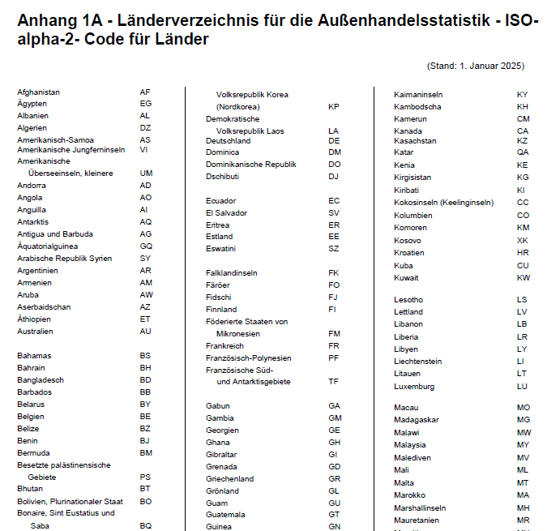
Code für die zu durchfahrenden Länder
Anhang 1A
Die Ausfuhranmeldung 20.05.2025

Slide 36
Versendungs-/Ausfuhrland
16 07 Ausfuhrland
Hier ist der „tatsächliche Ausfuhrmitgliedstaat“ anzugeben, von dem aus die Waren ursprünglich im Hinblick auf ihre Ausfuhr versandt werden, ohne dass in transportbedingt zwischengeschalteten Mitgliedstaaten Handelsgeschäfte stattfinden, die den rechtlichen Status der Ware ändern. Die Angabe erfolgt nach dem ISO-alpha-2-Code für Länder (Anhang 1A).
Beispiele im Merkblatt
Die Ausfuhranmeldung 20.05.2025

Slide 37
Bestimmungsland
16 03 Bestimmungsland
Es ist das Bestimmungsland nach dem ISO-alpha-2-Code für Länder (Anhang 1A) anzugeben.
Es ist stets das Land anzugeben, in dem die Waren gebraucht oder verbraucht, bearbeitet oder verarbeitet werden sollen. In den übrigen Fällen gilt als Bestimmungsland das letzte bekannte Land, in das die Waren verbracht werden sollen.
Wird z. B. eine zur Ausfuhr/Durchfuhr bestimmte Ware zunächst im Unionsversandverfahren in einen anderen Mitgliedstaat befördert, um von dort aus in ein Drittland verbracht zu werden, ist stets das betreffende Drittland anzumelden.
Die Ausfuhranmeldung 20.05.2025

Slide 38
Container
19 01 Container-Indikator
Einzutragen sind unter Benutzung des nachstehenden Codes und nach Kenntnis im Zeitpunkt der Er-füllung der Versendungs-/Ausfuhrförmlichkeiten die Angaben, die vermutlich den Gegebenheiten beim Überschreiten der Außengrenze der Union entsprechen.
0 - Nicht in Containern beförderte Waren
1 - In Containern beförderte Waren
Die Ausfuhranmeldung 20.05.2025

Slide 39
Lieferbedingung
14 01 Lieferbedingung
Anzugeben ist die Lieferbedingung (Angabe, aus der bestimmte Klauseln des Geschäftsvertrages ersichtlich werden) entsprechend Anhang 2.
Im ersten Unterfeld des Feldes wird der Incoterm-Code eingetragen, im zweiten Unterfeld der darauf bezogene Ort, das dritte Unterfeld bleibt frei.
Lieferbedingungen, die in Anhang 2 nicht aufgeführt sind, werden mit ihrem vollen Wortlaut im zweiten Unterfeld eingetragen (z. B. frei Haus verzollt, versteuert); das erste Unterfeld erhält dann die Eintragung XXX.
Die Ausfuhranmeldung 20.05.2025

Slide 40
Währung und in Rechnung gestellter Gesamtbetrag
14 05 Rechnungswährung
Anzugeben ist die Währung, auf die der Geschäftsvertrag lautet, unter Benutzung des ISO-alpha-3-Codes für Währungen (Anhang 1B).
14 06 In Rechnung gestellter Gesamtbetrag
Anzugeben ist der für alle angemeldeten Waren in der angegebenen Rechnungswährung
(Datenelement 14 05 000 000) in Rechnung gestellte Betrag. In Fällen kostenloser Lieferung ist „0“ einzutragen.
Sind aufgrund der Lieferbedingung vom Verkäufer auch Beförderungs-, Versicherungs- oder andere Kosten zu tragen, sind diese bei der Angabe des in Rechnung gestellten Gesamtbetrags zu berücksichtigen.
Die Ausfuhranmeldung 20.05.2025

Slide 41
Art des Geschäfts
99 05 Art des Geschäfts
Hier ist die Art des Geschäfts (Angabe, aus der bestimmte Klauseln des Geschäftsvertrages wie z. B. Verkauf oder Kommission ersichtlich werden) mit der Schlüsselnummer entsprechend Anhang 3 anzugeben.
Die Art des Geschäfts dient insbesondere dazu, Geschäfte, bei denen eine Eigentumsübertragung er-folgt, sowie Geschäfte ohne Eigentumsübertragung, zu unterscheiden. Diese Informationen sind relevant für die Außenhandelsstatistik, die Zahlungsbilanzstatistik und die Volkswirtschaftlichen Gesamt-rechnungen. Die Art des Geschäfts ergibt sich in der Regel aus dem Geschäftsvertrag.
Die Ausfuhranmeldung 20.05.2025

Slide 42
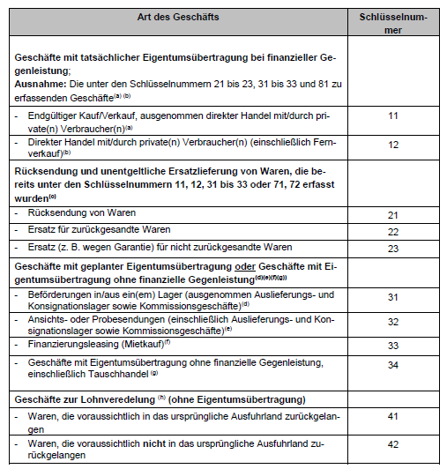
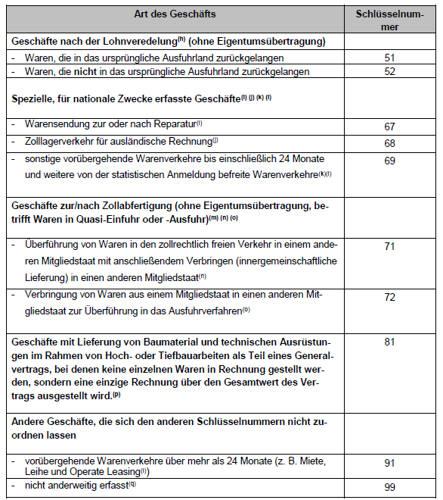
Art des Geschäfts
99 05 Art des Geschäfts
Anhang 3
Die Ausfuhranmeldung 20.05.2025

Slide 43
Art des Geschäfts
Beispiele: Art des Geschäfts
.
Beispiel: Weihnachtskugelhersteller Chrissi hat einen Kaufvertrag über 70 Kartons wertvolle Glaskugeln mit der japanischen Firma Lucky Tree geschlossen und exportiert diese nun.
Lösung: Endgültiger Kauf 11
Beispiel: Importeur Tchiduscho hat 1000 Kaffeevollautomaten aus China bezogen. 7 davon sind defekt und werden nach China zurückgeliefert.
Lösung: Rücklieferung 21
Beispiel: Lohnveredeler Heribert Dipling hat Behälter mit einer neuen, supersäurefesten Innenschicht ausgekleidet und schickt ihn nun wieder an seinen Kunden in die Schweiz
Lösung: Rücklieferung nach Lohnveredelung ins Ausfuhrland 51
Die Ausfuhranmeldung 20.05.2025

Slide 44
Verkehrszweig an der Grenze
19 03 Verkehrszweig an der Grenze
Hier ist unter Benutzung eines der nachfolgenden Codes die Art des Verkehrszweiges entsprechend dem mutmaßlichen aktiven Beförderungsmittel anzugeben, mit dem die Außengrenze des Zollgebiets der Union überschritten wird.
1 - Seeverkehr
2 - Eisenbahnverkehr
3 - Straßenverkehr
4 - Luftverkehr
5 - Postsendungen
7 - Fest installierte Transporteinrichtungen1)
8 - Binnenschifffahrt
9 - Eigener Antrieb2)
Anmerkungen:
1) z. B. Rohrleitungen
2) Beförderungsmittel, die selbst Gegenstand eines Handelsgeschäfts sind und mit eigener Kraft die Grenze des Erhebungsgebietes/Inlands überschreiten
Die Ausfuhranmeldung 20.05.2025

Slide 45
Inländischer Verkehrszweig
19 04 Inländischer Verkehrszweig
Hier ist unter Benutzung einer der nachfolgenden Codes der genutzte Verkehrszweig entsprechend des Beförderungsmittels innerhalb des Zollgebietes der Union anzugeben. Diese Angabe braucht nicht übermittelt werden, wenn die Ausfuhrförmlichkeiten bei der Ausgangszollstelle erfüllt werden.
1 - Seeverkehr
2 - Eisenbahnverkehr
3 - Straßenverkehr
4 - Luftverkehr
5 - Postsendungen
7 - Fest installierte Transporteinrichtungen1)
8 - Binnenschifffahrt
9 - Eigener Antrieb2)
Anmerkungen:
1) z. B. Rohrleitungen
2) Beförderungsmittel, die selbst Gegenstand eines Handelsgeschäfts sind und mit eigener Kraft den Ort der Gestellung verlassen
Rechtsgrundlage siehe Titel I Abschnitt III Absatz 21 Nrn. 1, 7 und 8.
Die Ausfuhranmeldung 20.05.2025

Slide 46
Ausgangszollstelle
17 01 Ausgangszollstelle
Anhang 4 Merkblatt
Beispiel: Seefracht nach Australien Verschiffung ab NL-Rotterdam
Lösung: NL000396
Beispiel: Lkw Transport in die Schweiz über Zollamt Weil am Rhein
Lösung: DE004055
Praxistipp Dienststellensuche:
https://www.zoll.de/DE/Service/Dienststellensuche/Ausfuhrzollstelle/Schritt_02/dienststellensuche_node.html
Die Ausfuhranmeldung 20.05.2025

Slide 47
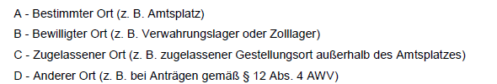
Warenort
16 15 Warenort
Es ist der Ort anzugeben, an dem die Waren beschaut werden können.
Die Art des Ortes ist anhand folgender Codes anzugeben.
Weitere Bestimmungen siehe Merkblatt
Die Ausfuhranmeldung 20.05.2025

Slide 48
Packstücke und Warenbezeichnung
18 06 Verpackung
Es sind die Art der Verpackung und sofern vorhanden die Anzahl der Packstücke sowie die Versandzeichen in freier Form anzugeben.
Die Art der Verpackung ist anhand der Verpackungscodes (Anhang 8) anzugeben. Es ist die Verpackung zu codieren, die die betreffende Ware unmittelbar umschließt. Es ist hier nicht die Verpackung, die für den Einzelhandelsverkauf bestimmt ist, sondern diejenige, die für den Transport vorgesehen ist, anzugeben. Paletten gelten grundsätzlich als Beförderungsmaterial und nicht als Packstücke; die An-gabe als Packstück kommt jedoch in Betracht, wenn Waren sich auf einer eingeschweißten Palette befinden oder die Ware nicht anderweitig verpackt ist.
Die Anzahl der Packstücke bemisst sich ausgehend von der kleinsten externen Verpackungseinheit. Dabei handelt es sich um die Anzahl der Einzelpositionen, die so verpackt sind, dass sie nicht ohne Entfernen der Verpackung getrennt werden können, oder bei unverpackter Ware um die Stückzahl. Bei Schüttgut ist diese Angabe nicht erforderlich.
Befinden sich die Waren einer einzelnen Warenposition nicht in einem eigenständigen Packstück, son-dern sind einem Packstück einer anderen Warenposition beigepackt worden (= Beipack), so ist als An-zahl der Packstücke der Wert „0“ anzugeben sowie als Versandzeichen die genaue Kennzeichnung des einzelnen Packstückes, in dem sich die beigepackte Warenposition befindet, zu benennen.
Die Ausfuhranmeldung 20.05.2025

Slide 49
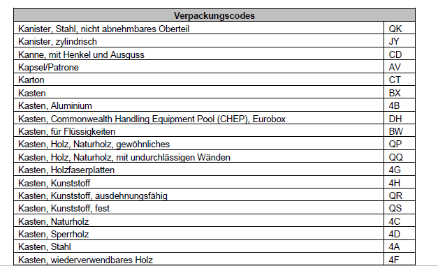
Packstücke und Warenbezeichnung
Anhang 8
Die Ausfuhranmeldung 20.05.2025

Slide 50
Statistische Warennummer
18 09 Warennummer
Anzugeben ist die achtstellige Warennummer des Warenverzeichnisses für die Außenhandelsstatistik der zutreffenden Warenposition. Zusätzlich ist der TARIC-Zusatzcode anzugeben, wenn es im EZT/TA-RIC vorgesehen ist.
Hier ist die Zolltarifnummer einzugeben
Achtung:
Anhand der Zolltarifnummer überprüft Ihr Zollamt das Risiko des Exports
Zolltarifnummer hängt mit Exportkontrolle zusammen
Zolltarifnummer in Bewilligung aufnehmen
Die Ausfuhranmeldung 20.05.2025

Slide 51
Rohmasse
18 04 Rohmasse
Unter Rohmasse versteht man die Masse der Ware mit sämtlichen Umschließungen mit Ausnahme von Beförderungsmaterial und insbesondere Behältern (Containern).
Anzugeben ist sowohl die Rohmasse für alle Warenpositionen als auch die Rohmasse der betreffenden Warenposition, ausgedrückt in Kilogramm.
Ist das Gewicht der Paletten in den Beförderungspapieren enthalten, muss es auch bei der Berechnung der Rohmasse berücksichtigt werden, außer die Paletten sind als gesonderte Position in der Zollanmeldung angeführt.
Beispiel:
Eine Rohmasse von 490 g ist wie folgt anzugeben: 0,490
Die Ausfuhranmeldung 20.05.2025

Slide 52
Eigenmasse
18 01 Eigenmasse
Anzugeben ist die Eigenmasse der betreffenden Warenposition, ausgedrückt in Kilogramm.
Bei einer Eigenmasse von mehr als einem Kilogramm kann, sofern nicht durch besondere Bestimmun-gen die Angabe von Nachkommastellen vorgeschrieben ist, bei Dezimalstellen unter 0,5 auf volle Kilo-gramm abgerundet und bei Dezimalstellen von 0,5 oder mehr auf volle Kilogramm aufgerundet werden.
Beträgt die Eigenmasse weniger als 1 Kilogramm, so sollte sie mit drei Dezimalstellen angegeben wer-den.
Beispiel:
Eine Eigenmasse von 340 g ist wie folgt anzugeben: 0,340
Die Angabe 0 ist zulässig bei der Anmeldung eines Beipacks oder elektrischen Stroms.
Unter Eigenmasse versteht man die Masse der Ware ohne alle Umschließungen.
Die Ausfuhranmeldung 20.05.2025

Slide 53

Verfahren
Feld 37 Hier ist das Verfahren, das für die Ausfuhr angewendet werden
Platz 1: Zweistellige Nummer = Verfahren
Platz 2: Zweistellige Nummer = Vorangegangenes Verfahren
Codes finden Sie im Anhang 6 des Merkblatts zu Zollanmeldungen
Beispiel: Firma Weinprinz exportiert Glühwein nach Papua-Neuguinea, den er selbst hergestellt hat
Lösung: Endgültiger Verkauf – kein vorangegangenes Verfahren
10 | 00
Die Ausfuhranmeldung 20.05.2025

Slide 54
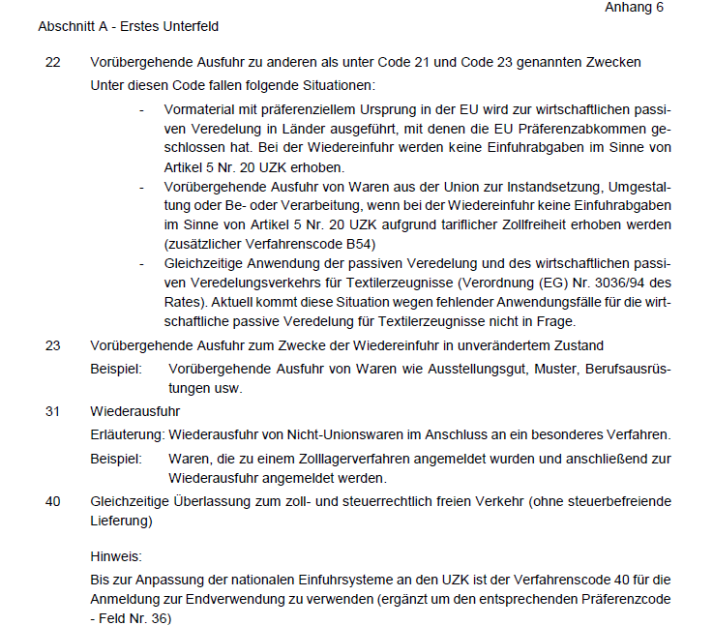
Verfahren
Verfahrenscodes: Anhang 6
Die Ausfuhranmeldung 20.05.2025

Slide 55
Besondere Maßeinheit
18 02 Menge in besonderer Maßeinheit
Es ist die Menge der betreffenden Position in der Maßeinheit anzugeben, die in den Unionsvorschriften, wie im TARIC veröffentlicht, vorgesehen ist.
Anzugeben ist für jede Position der Zahlenwert für die im EZT Online vorgegebene Besondere Maßeinheit. Die Bezeichnung der Maßeinheit selbst ist nicht anzugeben (Beispiel: bei „1000 Stück“ ist der Zahlenwert „1000“ anzugeben).
Für die Feststellung einer Notwendigkeit zur Angabe kann der EZT-Online „zur Ausfuhr“ verwendet werden. Die Suchkriterien sollten sich dabei auf den maßgeblichen Zeitpunkt und die Warennummer beschränken, während insbesondere die Angabe eines geografischen Gebiets unterbleiben sollte.
Im Fall einer Kleinstmenge von weniger als 1 Millionstel (in der besonderen Maßeinheit) ist der minimal mögliche Wert „0.000001“ anzugeben.
Sieht der EZT zur angegebenen Warennummer im Feld „Maßeinheit“ die Werte „NAR“, „NCL“ oder „NPR“ (Stück) vor, sind nur ganzzahlige Werte anzugeben.
Im Falle einer Warenzusammenstellung, die nach dem charakterbestimmenden Bestandteil einer Warennummer zugeordnet wurde, ist für die besondere Maßeinheit ausschließlich dieser charakterbestimmende Bestandteil maßgeblich.
Beispiel: 500 Stück Fliese „Schöner Rhein“
Lösung: 4 Quadratmeter (m2)
Die Ausfuhranmeldung 20.05.2025

Slide 56
Unterlagen
12 04 Sonstiger Verweis
Hier sind sonstige Verweise und ggf. Referenzen, die entweder dem gesamten Ausfuhrvorgang oder einer Warenposition zugeordnet sind, zu vermerken.
Es kann anhand des entsprechenden Codes erklärt werden, dass keine Unterlage oder Bescheinigung vorzulegen ist, da die Ware nicht von bestimmten Beschränkungen erfasst wird (z. B. „Y901“, wenn es sich nicht um eine in der Liste der Güter mit doppeltem Verwendungszweck (Anhang I der EU-Dual-Use-VO) aufgeführte Ware handelt).
Im Anwendungsfall für Antidumping- und Ausgleichszölle auf dem Festlandsockel und in der ausschließ-lichen Wirtschaftszone der Mitgliedstaaten ist hier bei der Wiederausfuhr von Nichtunionswaren der entsprechende Referenzcode anzugeben (Artikel 4 Abs. 5 VO (EU) 2019/1131).
Die Codierungen für zusätzliche Vermerke für Ausfuhranmeldungen im Rahmen des IT-Verfahrens ATLAS ergeben sich aus den Codelisten I0911 (Zusätzlicher Vermerk Kopfebene) und I0912 (Zusätzlicher Vermerk Positionsebene). Diese haben einen dynamischen Charakter und werden laufend fortgeschrieben. Die Codelisten sind im Internet verfügbar.
Die Ausfuhranmeldung 20.05.2025

Slide 57
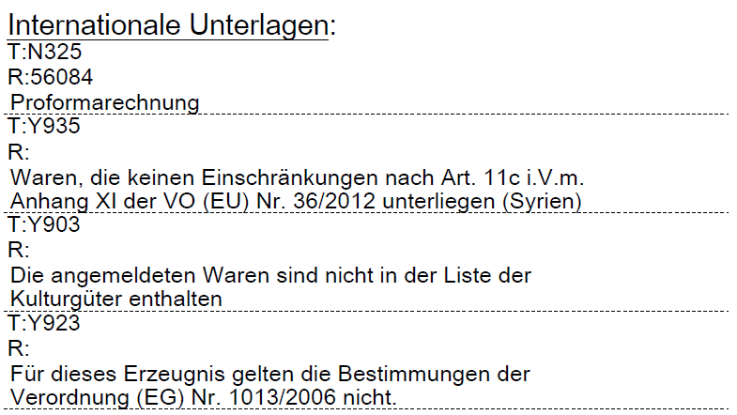
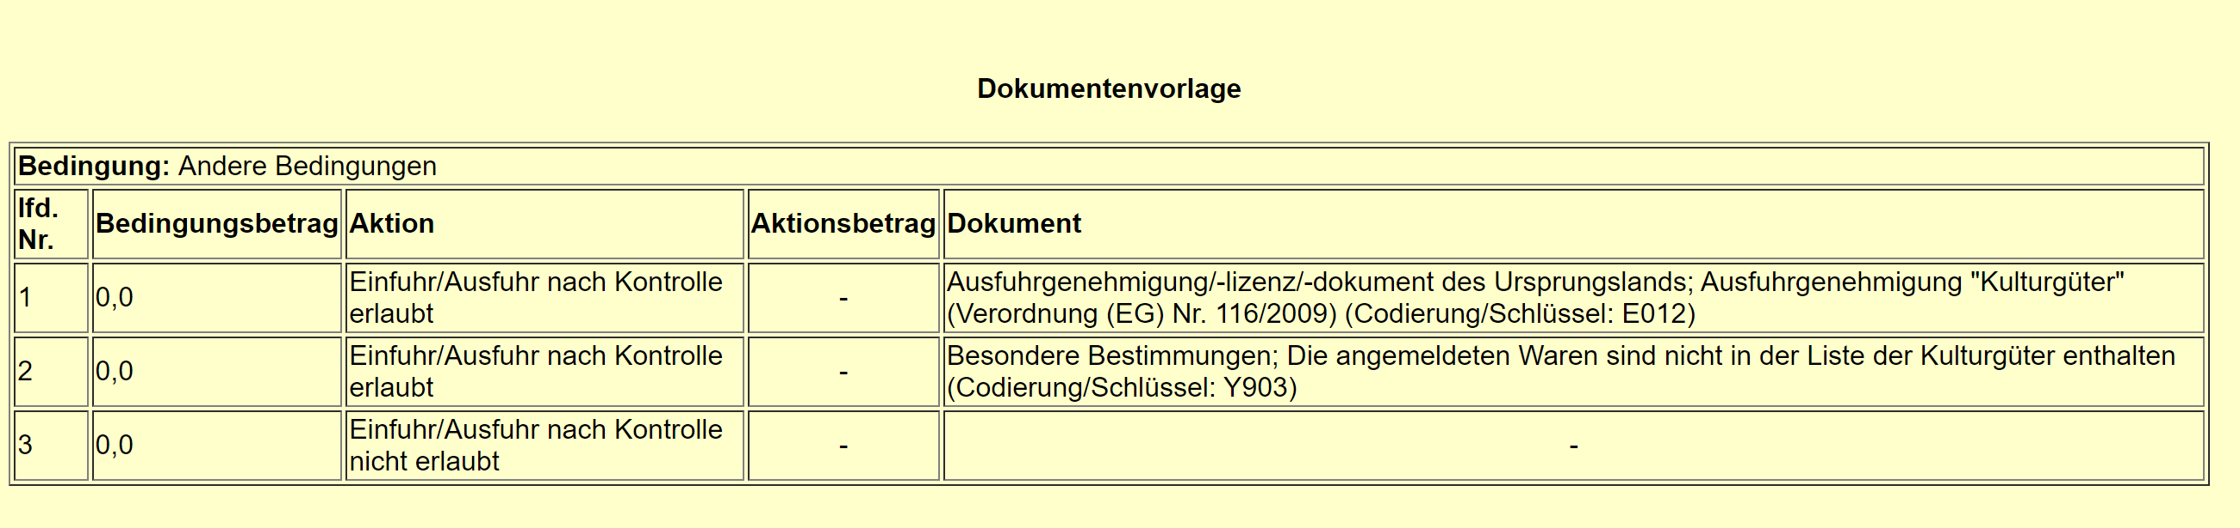
Unterlagen
Unterlagencodierung 12 04 Sonstiger Verweis
Keramische Fliesen Zolltarifnummer 6907 2100
Beispiel: Handelsrechnung
Lösung: N380
Beispiel: Keine Kulturgüter
Lösung: Y903
Die Ausfuhranmeldung 20.05.2025

Slide 58
Statistischer Warenwert
99 06 Statistischer Wert
Anzugeben ist der Betrag des sich nach den geltenden Unionsregeln bzw. innerstaatlichen Regeln er-gebenden Statistischen Wertes (Wert an der deutschen Grenze).
Statistischer Wert der angemeldeten Waren ist gemäß § 12 AHStatDV der Wert der Ware zum Zeitpunkt des Grenzübertritts. Bei der Bildung des Statistischen Wertes sind bei der Einfuhr einer Ware die Bewertungsgrundsätze des Zollwertrechts nach der VO (EU) Nr. 952/2013 entsprechend anzuwenden. Diese Bewertungsgrundsätze finden auch bei der Ausfuhr einer Ware entsprechende Anwendung. In den Statistischen Wert sind auch alle Beförderungskosten, beispielsweise Transport- und Versicherungskosten, einzubeziehen, die im Landverkehr (auch bei Beförderung in Rohrleitungen), im Seeverkehr, im Luftverkehr und Binnenschiffsverkehr „frei deutsche Grenze“, im Postverkehr „frei Einlieferungspoststelle“ und bei Lieferung als Schiffs- und Luftfahrzeugbedarf „frei an Bord des Fahrzeugs“ anfallen. Grundlage für die Ermittlung des Statistischen Wertes ist regelmäßig der Rechnungspreis einer Warentransaktion zwischen einem im Erhebungsgebiet Ansässigen und einem außerhalb des Erhebungsgebiets ansässigen Vertragspartner, unabhängig davon, ob es sich bei dem im Erhebungsgebiet ansässigen Vertragspartner um den zollrechtlichen Ausführer handelt. In den Statistischen Wert dürfen keinesfalls Erstattungen oder Ausfuhrabgaben einbezogen werden. Bei anders gestellten Rechnungs-preisen ist der Statistische Wert der entsprechend der Definition des Statistischen Werts umgerechnete Rechnungspreis.
Achtung: Lohnveredelung siehe Merkblatt
Fehlt im Zeitpunkt der Anmeldung eine Grundlage für die Bildung des Statistischen Wertes, so ist er unter Berücksichtigung der o. g. Grundsätze zu schätzen.
Die Ausfuhranmeldung 20.05.2025

Slide 59
Statistischer Warenwert
99 06 Statistischer Warenwert
Beispiele
Der Statistische Wert ist der Grenzübergangswert
Beispiel: Lieferung CIF Perth, in Rechnung gestellter Gesamtbetrag 100.000 €, FOB Kosten 1.500 €, Seefracht 5.000 €
Lösung: 100.000 € abzüglich 5.000 € Kosten außerhalb der EU = Stat. Wert 95.000 €
Beispiel: Lieferung EXW Kleinblittersdorf nach Kuala Lumpur, in Rechnung gestellter Gesamtbetrag 4.000 €
Lösung: 4.000 € zuzüglich Kosten bis zum Flughafen Frankfurt 250 € = Stat. Wert 4.250 €
Achtung: Bei mehreren Positionen bieten Softwareanbieter einen Umrechnungsdienst an
Die Ausfuhranmeldung 20.05.2025

Slide 60
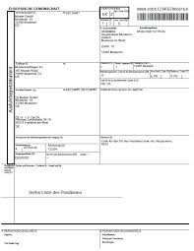
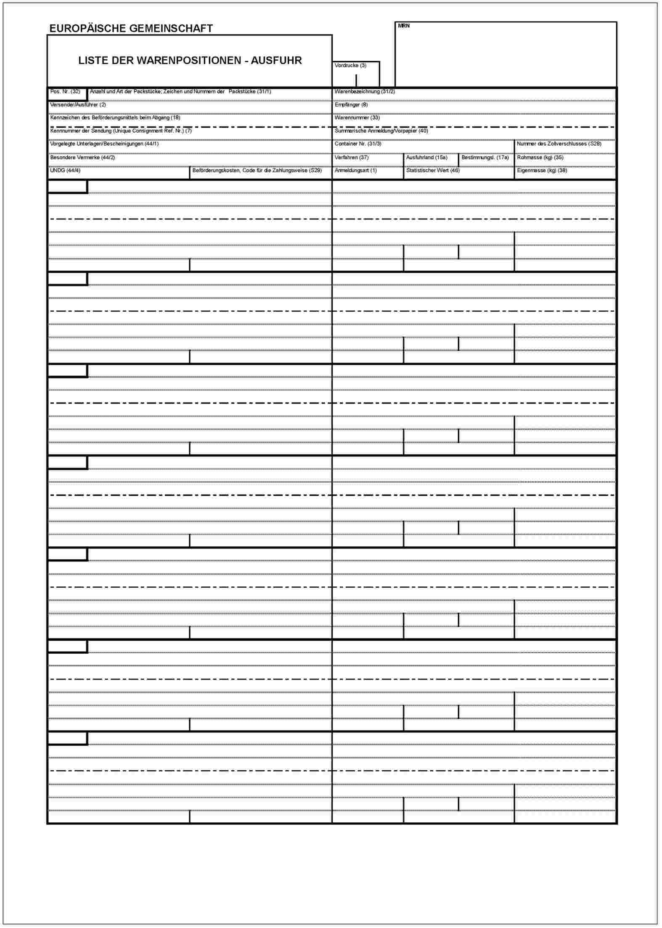
Ausfuhranmeldung
Quelle: www.google.de
Die Ausfuhranmeldung 20.05.2025

Slide 61
Zollprüfungen
Zollprüfungen finden in der Regel alle drei Jahre statt. Diese sind vorher angekündigt und dauern mehrere Wochen. Der Zollprüfer fordert üblicherweise einen Zugang zum Warenwirtschaftssystem SAP an. Er ist berechtigt, sich den Schriftverkehr zu Ausfuhrvorgängen vorlegen zu lassen.
Auch wird kontrolliert, ob der in Rechnung gestellte Warenwert mit dem Zahlungsverkehr übereinstimmt.
Unregelmäßigkeiten und Abweichungen werden im Prüfbericht dokumentiert. Kommt es regelmäßig zu Verstößen, können die Zollbehörden die Bewilligung entziehen. Die Zollbehörden können Ordnungswidrigkeiten ahnden. Werden schwere Vergehen festgestellt, stellen die Zollbehörden Strafanzeige.
Die Ausfuhranmeldung 20.05.2025

Slide 62
Praxistipps
So kommen Sie sicher durch die Zollprüfung:
Stornos Vermeiden. Zu viele stornierte Ausfuhrvorgänge sind unbeliebt bei Prüfungen.
Unerledigte Ausfuhranmeldungen überwachen und abschließen.
Richtige Zolltarifnummer verwenden, „geschummelt“ fällt bei der nächsten Zollprüfung auf.
Nachrichten verfolgen (Newsletter).
Regelmäßige Änderungen der Codierungen beachten (dynamische Codelisten).
Handbuch erstellen, so können Kollegen bei Fragen nachschauen.
Erstellen Sie ein Notfallkonzept, damit Sie Ausfuhranmeldungen erstellen können, wenn Ihre EDV mal streikt.
Die Ausfuhranmeldung 20.05.2025

Slide 63
Praxistipps
Die einzelnen Punkte überprüfen. Welche treffen für Sie zu?
Nachrichten über Zolländerungen verfolgen und Newsletter abonnieren. So bleiben Sie auf dem Laufenden.
Urlaubsplanung. Sind immer genug Kollegen da, die Ausfuhranmeldungen erstellen können?
Sind Mitarbeiter und Kollegen geschult? Wichtig für gleichen Kenntnisstand und Urlaubsvertretung.
Schnittstellen vorhanden? Können Sie Daten vom Auftrag per Schnittstelle in ATLAS übertragen?
Sind alle benötigten Daten vorhanden. Wichtig ist, dass Zolltarifnummern und Warenbezeichnungen richtig sind.
Codelisten angucken. Können Sie Codierungen für Standardvorgänge herausfiltern?
Handbuch, Verfahrensanweisungen, Arbeits- und Organisationsanweisungen erstellen und verteilen.
SDE-Bewilligung oder AEO-Status. Erleichtert Ihnen SDE oder AEO Ihre Arbeitsabläufe?
Hilfe benötigt? Externe Beratung?
…
Die Ausfuhranmeldung 20.05.2025

Slide 64


Fragen?
Haben Sie Fragen?
…………………………………………………..
…………………………………………………..
…………………………………………………..
Vielen Dank für Ihre Aufmerksamkeit!
Die Ausfuhranmeldung 20.05.2025

